Slide 1
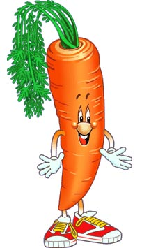
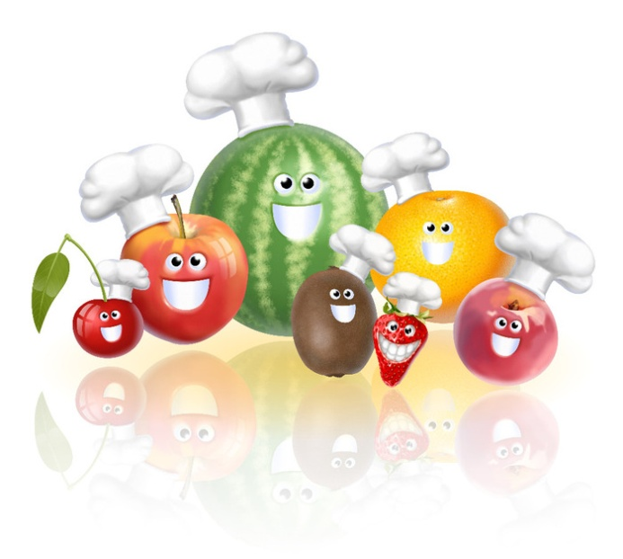
МКДОУ «ДС ОВ «Берёзка»
П. Пурпе, Пуровский р-н.
2014 год
Фрукты, овощи и ягоды в цвете
Презентацию подготовила воспитатель: Степанова Л.Ю.

Slide 2
КРАСНЫЙ

Slide 4
ОРАНЖЕВЫЙ

Slide 6
ЖЁЛТЫЙ

Slide 8
ЗЕЛЁНЫЙ

Slide 10
СИНИЙ

Slide 12
ГОЛУБОЙ

Slide 14
ФИОЛЕТОВЫЙ

Slide 15
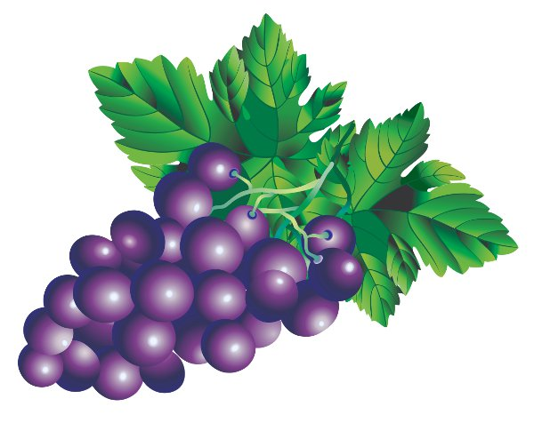
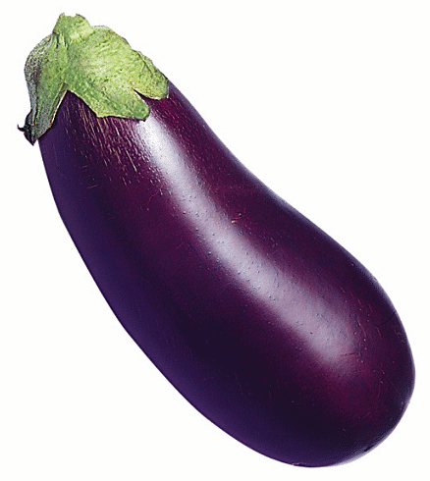
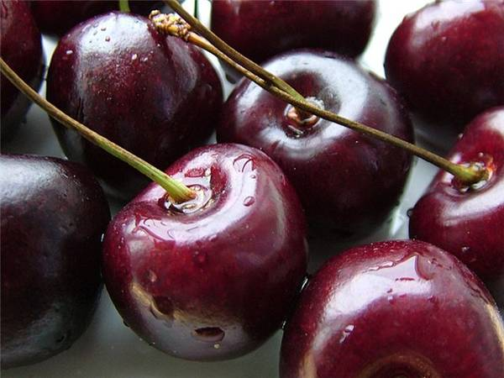

Slide 16
БЕЛЫЙ

Slide 18
ЧЁРНЫЙ

Slide 19
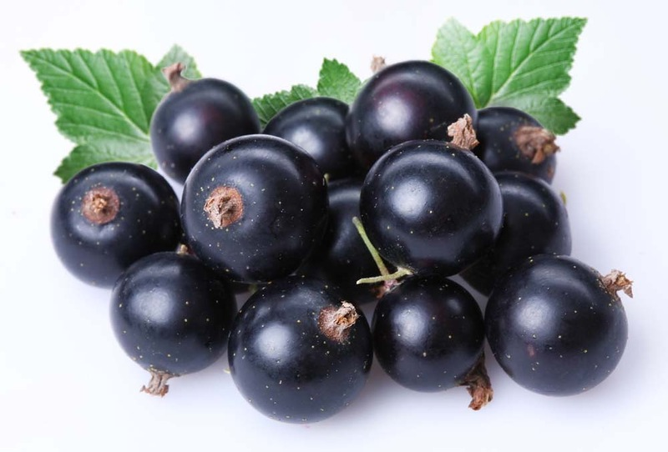
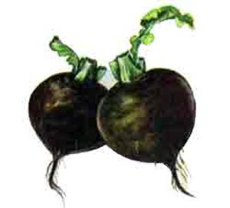

Slide 20
КОНЕЦ

